Slide 1
JAVASCRIPT.js
Oleh Ichlas Wardy Gustama

Slide 2
KONTEN
Materi presentasi untuk slide berikut:
Function.
Method.
Callback.
Tugas.
Penutup.

Slide 3
MENU
01
02
03
04
Perkenalan
Konsep
Mengulik sedikit tentang hal yang dimaksud.
Cara kerja dari hal yang dimaksud.
Contoh
Lainnya.
Mendeskripsikan dan memberikan contoh.
Penjelasan tambahan jika ada.

Slide 4
01
Function
Function adalah sekumpulan code yang membuat suatu perintah yang fungsinya dapat kita gunakan berulang kali tanpa batas dengan atau tidak adanya sebuah parameter.

Slide 5
Jenis-jenis Function pada JavaScript
Function Declaration | Bisa dipanggil terlebih dahulu lalu dideklarasikan
Function Expression | Disimpan dalam sebuah variable
Anonymous Function | Tidak memiliki nama, dan biasanya ketergantungan dengan function lain
Arrow Function | Function dengan penulisan syntaxnya yang cukup sederhana

Slide 6
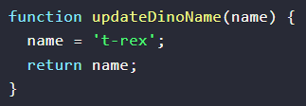
Function Declaration
Fungsi yang langsung dipanggil tanpa harus terlebih dahulu mendeklarasikan variable (Hoisting)

Slide 7
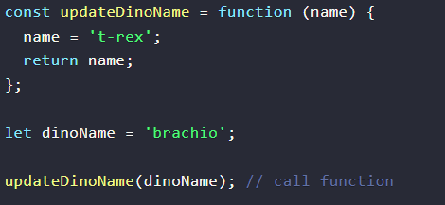
Function Expression
Fungsi yang dideklarasikan sesudah menuliskan syntax variablenya

Slide 8

Anonymous Function
Fungsi ini biasanya dijadikan fungsi pendukung pada urutan fungsi-fungsi lainnya, juga fungsi ini tidak memiliki penamaan

Slide 9
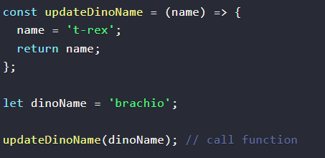
Arrow Function
Fungsi yang sering digunakan karena keterbacaan dan juga sifatnya yang mudah diingat karena menggunakan symbol “=>”

Slide 10
02
METHOD
Method adalah perilaku dari objek atau fungsi yang merupakan isi dari variable value pada objek

Slide 11
Jenis-Jenis Method pada JavaScript
VOID | Method yang tidak mengembalikan suatu nilai object pada sebuah Class
RETURN | Method yang mengembalikan nilai suatu object yang merupakan representasi dari Class.

Slide 12
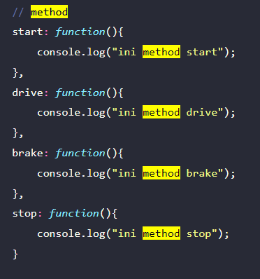
VOID METHOD
Method ini biasa digunakan hanya untuk kalkulasi atau yang hanya membutuhkan proses saja.

Slide 13
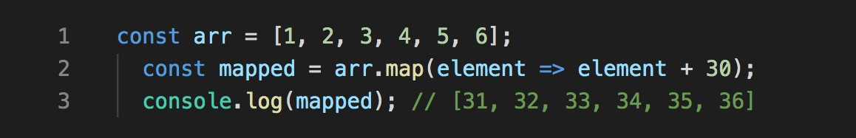
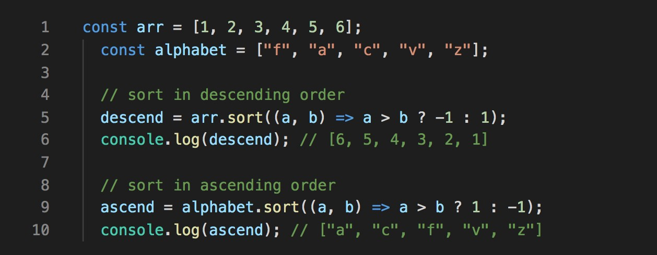
RETURN METHOD
Method ini bekerja dengan mengembalikan nilai dari suatu proses, pada javascript method ini sudah termasuk Built-in atau method bawaan.

Slide 14
03
Callback
Callback adalah Panggilan balik suatu fungsi yang di terapkan pada fungsi lain sebagai sebuah nilai dari parameter yang memberikan sebuah output nilai tersendiri ataupun hanya melakukan proses saja.

Slide 15
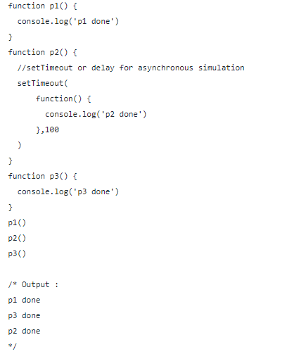
CALLBACK
Callback bisa dilakukan dengan Synchronous atau Asynchronous

Slide 16
TUGAS
Built-in Function
Program Searching with Parameter
Program Number Selection with Parameter

Slide 17
Terimakasih!
Sekian presentasi dari saya, terimakasih.

